Slide 1
Германия
§29, , стр 154 , вопрос
« предлагаем обсудить»
( письменно, по желанию)

Slide 2
План
Раскол Германии
«Экономическое чудо» в ФРГ
«Эра Аденауэра»
«Новая восточная политика»
ФРГ в 1980-е гг. Объединение Германии
Единая Германия на рубеже веков

Slide 3
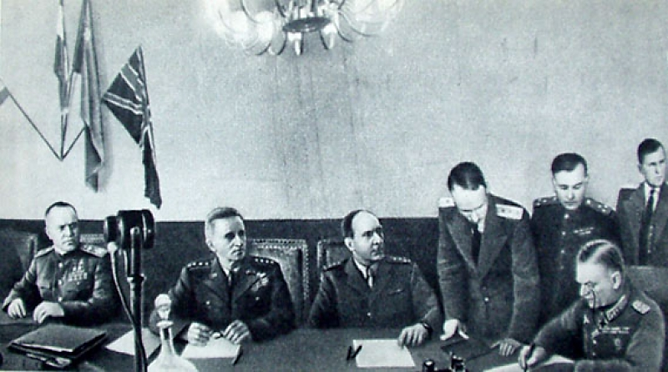
Раскол Германии
Подписание Акта о безоговорочной капитуляции Германии

Slide 4
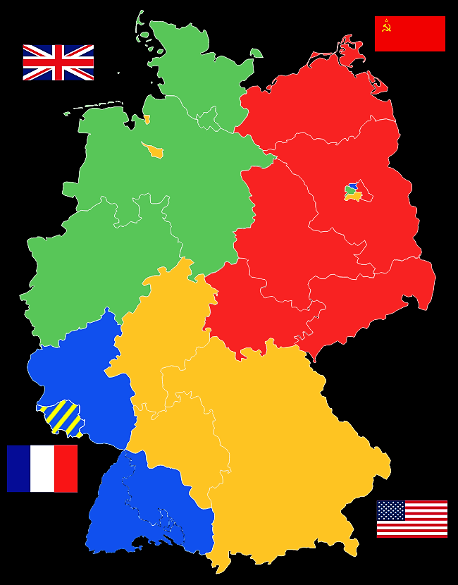
Раскол Германии
На Крымской (Ялтинской) и Потсдамской конференциях ответственность за судьбу послевоенной Германии взяли на себя страны-победительницы. Каждая из них обязалась в своей зоне оккупации обеспечить проведение денацификации (искоренение идей нацизма и наказания нацистских военных преступников), демократизации, демилитаризации и декартелизации (дробление монополий).
Оккупационные зоны в Германии

Slide 5




Раскол Германии
Эмблема ХДС
Эмблема ХСС
Эмблема СвДП

Slide 6
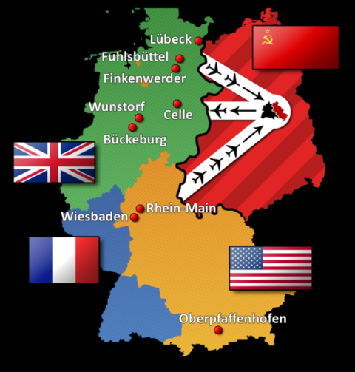
Раскол Германии
Берлинский кризис 1948-1949 гг. привёл к резкому обострению отношений между СССР и западными странами и фактическому расколу Германии.
Блокада Западного Берлина. 1948-1949 гг.

Slide 7
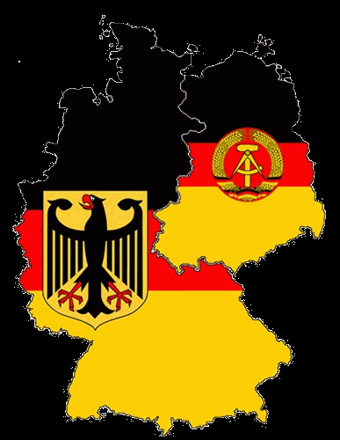
Раскол Германии
23 мая 1949 г. была обнародована конституция нового западногерманского государства, которое получило название Федеративная Республика Германия (ФРГ).
7 октября 1949 г. в противовес ему в советской зоне оккупации была образована Германская Демократическая Республика (ГДР).
ГДР
ФРГ

Slide 8

Раскол Германии
Президент
Парламент
назначается
Канцлер
Бундесрат
Бундестаг
Федеральное правительство
Члены назначаются правительствами земель
Депутаты всенародно избираются
Общегосударственные органы власти в ФРГ
Государственный герб ФРГ
Конституция 1949 г. провозгласила ФРГ федерацией отдельных земель со своими правительствами.

Slide 9

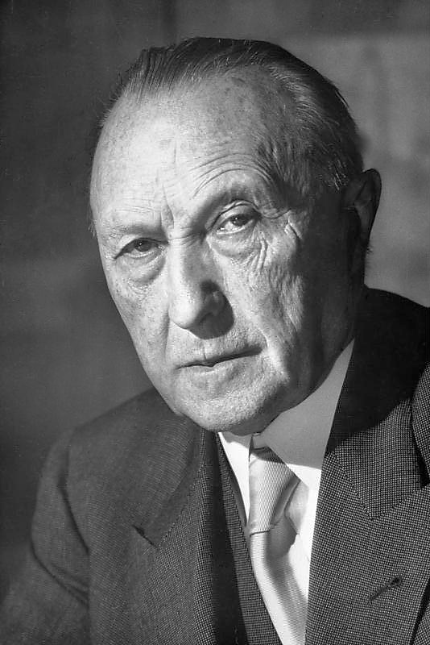
Раскол Германии
«Экономическое чудо»
в ФРГ
К концу 1950-х гг. ФРГ вышла на второе место в мире после США по уровню промышленного производства.
К.Аденауэр

Slide 10
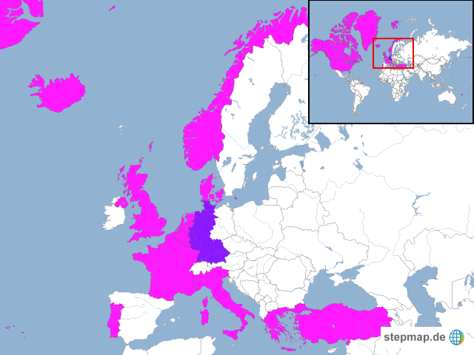
«Эра Аденауэра»
НАТО в 1955 г.
В 1955 г. ФРГ добилась принятия в НАТО, после чего ей было разрешено создать свои вооружённые силы численностью до 500 тыс. человек. Участие в НАТО значительно укрепляло международное положение страны.

Slide 11
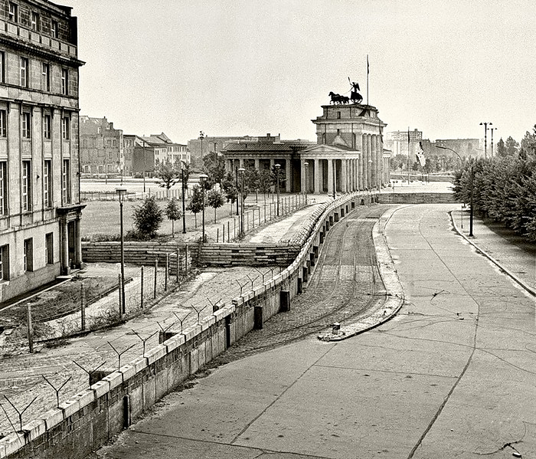
«Эра Аденауэра»
13 августа 1961 г. власти ГДР установили строгий контроль на границе с Западным Берлином и начали строить стену, разделившую Берлин на две части. Она стала символом раскола Германии и «холодной войны» между Востоком и Западом. Это означало крах политики ФРГ, направленной на ликвидацию ГДР.
Осенью 1963 г. К.Аденауэр ушёл в отставку.
Берлинская стена

Slide 12
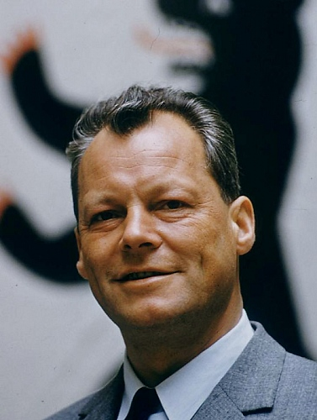
«Новая восточная политика»
Движение за пересмотр внешней политики усиливалось в связи с тем, что в сознательную жизнь вступало поколение, не знавшее войны и не хотевшее видеть на востоке Европы своих противников. Выражая интересы значительной части населения, Социал-демократическая партия Германии (СДПГ) предложила идею «новой восточной политики»
В.Брандт

Slide 13

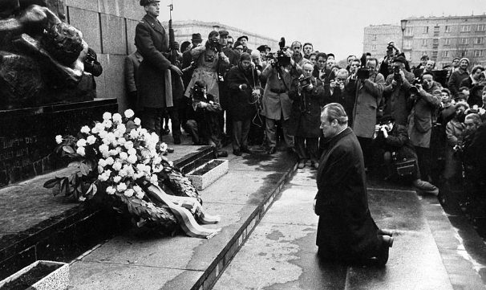

Slide 14
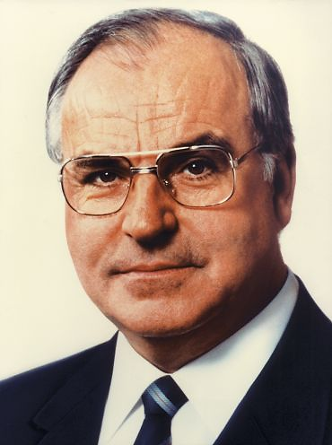
«Новая восточная политика»
Задачи политики Гельмута Коля?
Г.Коль

Slide 15
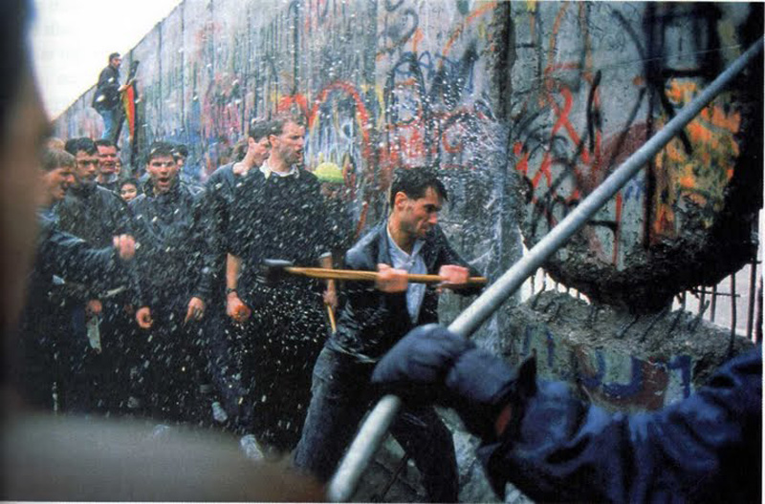
Ноябрь, 1989 год
Разрушение Берлинской стены

Slide 16
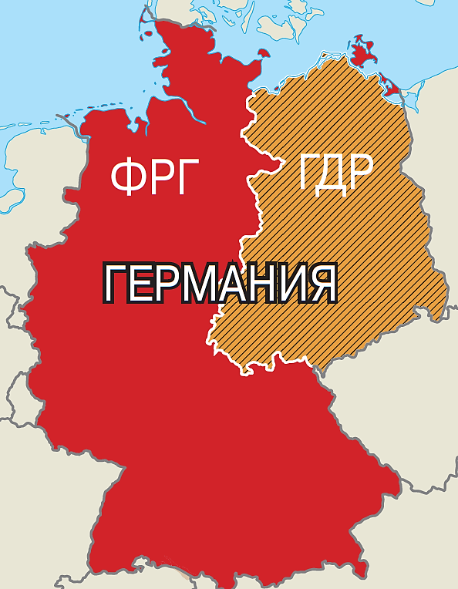
ФРГ в 1980-е гг. Объединение Германии
3 октября
1990 года
Объединение Германии

Slide 17
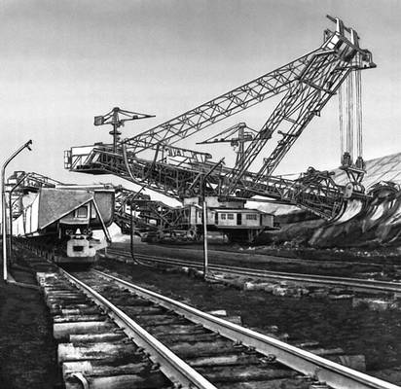
Единая Германия на рубеже веков
Объединение двух государств не могло привести к немедленному и гармоничному объединению двух экономик, двух разных образов жизни и мышления людей. Отсталая организация и технология производства в бывшей ГДР не могла обеспечить такой же производительности труда, как в Западной Германии. Поэтому усилия правительства ФРГ были направлены на технологическое обновление хозяйства восточных земель и включение их в единую немецкую экономику.
Добыча бурого угля в ГДР

Slide 18
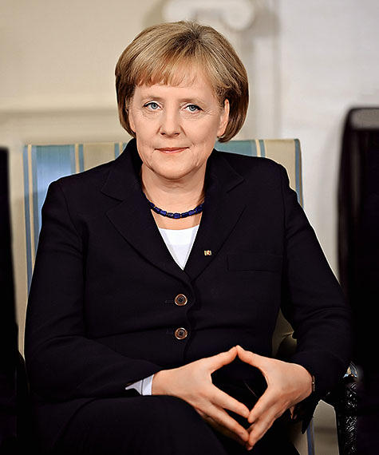
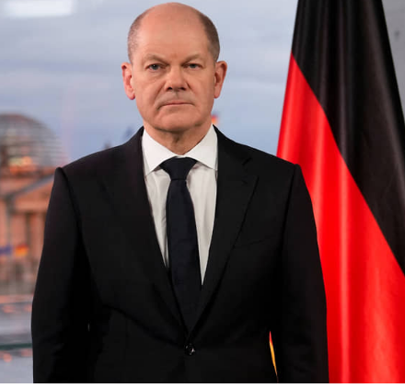
Единая Германия на рубеже веков
А.Меркель
О. Шольц

